Slide 1

Простые опыты с водой в домашних условиях
МКДОУ «Детский сад №3 п. Теплое»
Тульская область Тепло-Огаревский район
Подготовил воспитатель
средней группы №1
Зайцева Г.А

Slide 2
Цель: Формировать у детей знания о свойствах воды
Задачи:
Продолжать знакомить детей со свойствами воды
Развивать любознательность, мышление и речь детей; ввести в активный словарь детей слова: жидкость, бесцветная, безвкусная, прозрачная.
Воспитывать познавательную активность детей

Slide 3
Один из лучших способов познакомить ребенка с физическими свойствами вещей – это проведение опытов. Самое простое и привычное вещество, которое необходимо исследовать в первую очередь – это вода. Предлагаю простые опыты с водой , которые можно провести с детьми в домашних условиях .

Slide 4
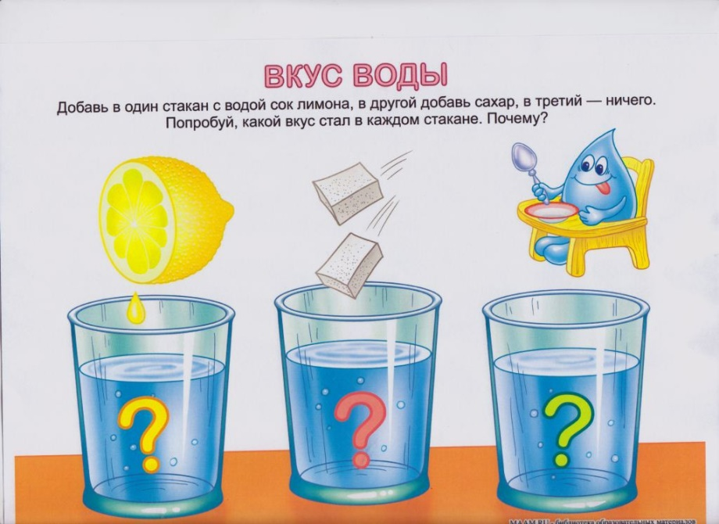
Исследуем свойства воды. Вкус

Slide 5
Вода обладает рядом уникальных свойств, о которых будет интересно узнать. В обычной жизни ребенок часто взаимодействует с водой и поэтому сам уже давно интуитивно понял, что она не имеет ни формы, ни вкуса. Однако такие опыты все-таки нужны для того, чтобы акцентировать внимание ребенка на этих свойствах и показать, что вода – это уникальное вещество.
Для опыта заранее подготовьте три стакана питьевой воды. В один стакан добавьте сахар, в другой – сок лимона, в третий ничего не добавляйте. Дайте ребенку попробовать воду из каждого стакана, при этом, не сообщая, что в них находится. Попросите ребенка угадать, в каком из этих стаканов находится только лишь вода, и что добавлено в другие стаканчики.
Вывод : Вода сама по себе не имеет никакого вкуса. Но при этом легко смешивается с другими веществами и приобретает благодаря ним вкусовую окраску.

Slide 6
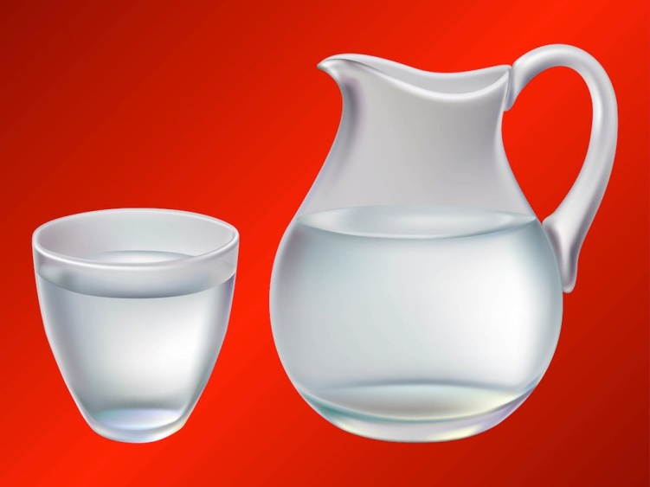
Следующее свойство воды – отсутствие формы. Увидеть это свойство легко, если переливать воду в разные сосуды или разливать ее по подносу.

Slide 7
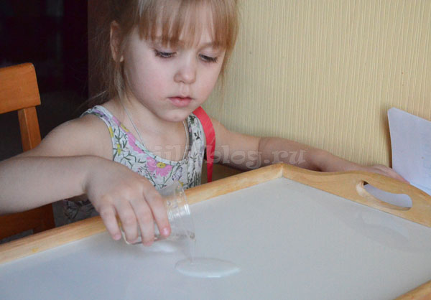
Попросите ребенка налить на поднос немного воды и зарисовать образовавшуюся лужицу. Затем сотрите эту лужицу губкой и снова налейте воду на поднос. Сравните вместе с ребенком рисунок первой лужицы с тем, что получилось на этот раз. Обратите внимание ребенка, что форма лужиц не одинакова, значит, постоянной формы вода не имеет.
Вывод : Вода не имеет формы

Slide 8
Исследуем свойства воды. Прозрачность
Налейте в один стакан воду, а в другой – молоко, опустите в стаканы две ложки (или палочки) и попросите ребенка объяснить, почему в одном стакане ложка видна, а в другом – нет.
Теперь осталось только услышать от ребенка главный вывод эксперимента – вода прозрачная.

Slide 9
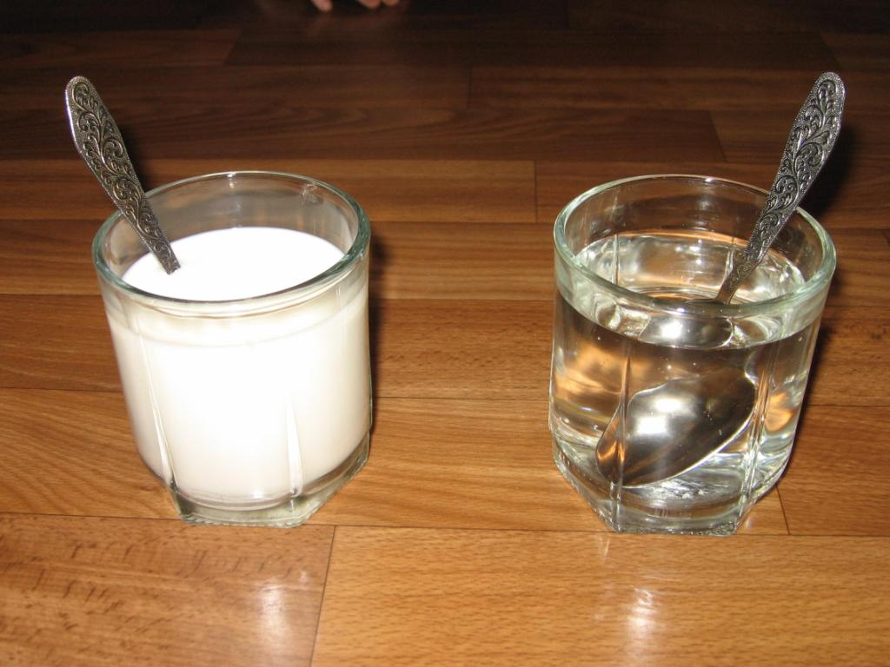

Slide 10
Исследуем различные состояния воды. Топим лед
Цель этого эксперимента – убедиться в том, что лед – это та же вода, только в другом состоянии.
Заранее подготовьте два стакана – с водой и льдом. В начале поинтересуйтесь у ребенка, как он думает, что будет в стаканчике, если оставить его в комнате на целый день. Ну а потом вместе проверьте его доводы, поставив стакан в микроволновку.

Slide 11
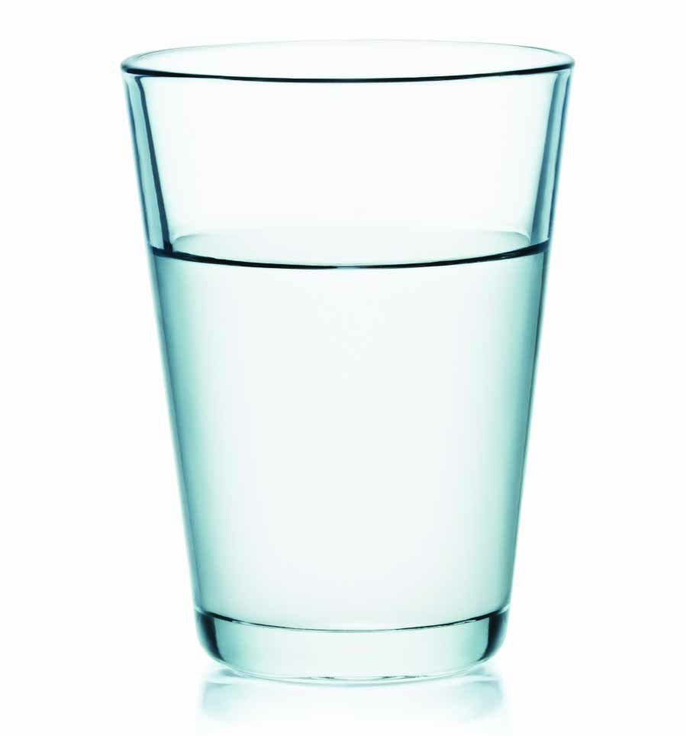
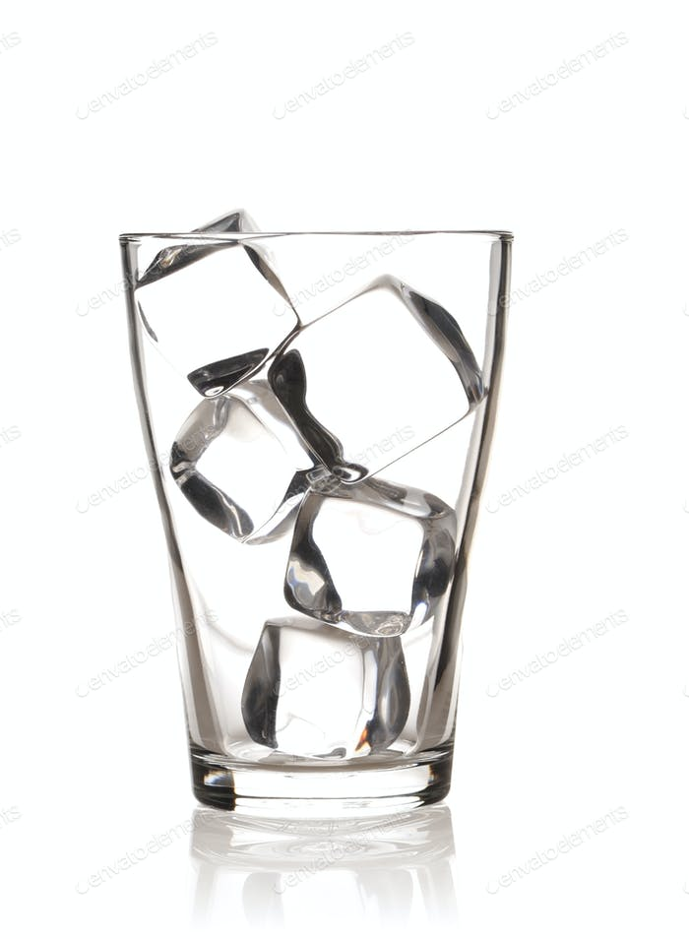

Slide 12
Исследуем твердые состояния воды. Носим «воду в решете»
В этом опыте мы обратим внимание ребенка на то, что в разных состояниях вода ведет себя по-разному. Спросите юного исследователя, можно ли унести воду в решете. И хотя ребенок, скорее всего, ответит правильно, вместе наглядно проверьте это – возьмите сито или дуршлаг и вылейте в него воду.

Slide 13
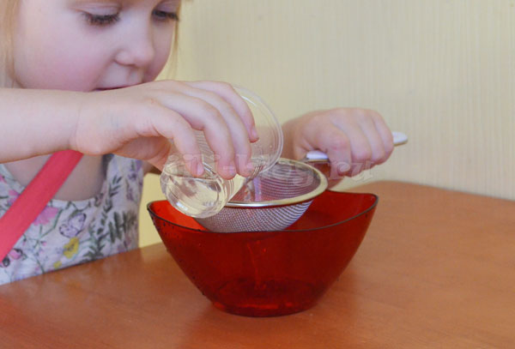

Slide 14
А потом попробуйте проделать то же самое со льдом. Ребенок своими глазами увидит, что он останется в сите, а заодно и поймет, что воду в решете пронести можно! Только, если она в одном из своих твердых состояний.
Попросите ребенка сформулировать своими словами, почему лед остается в сите. Малыш будет учиться излагать свои мысли и лучше поймет сам эксперимент.
Вывод: В своих твердых состояниях вода сохраняет форму и не растекается.

Slide 15
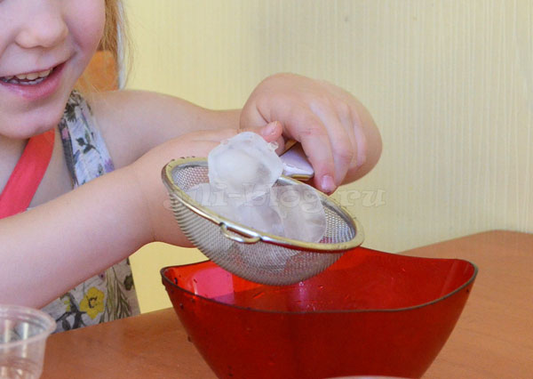

Slide 16
Исследуем различные состояния воды. Газообразное состояние
Цель этого эксперимента –убедиться в том, что пар состоит из воды. И познакомиться с третьим состоянием воды – газообразным.
Подготовьте небольшое карманное зеркало. Налейте в кружку кипяток. Рассмотрите пар, исходящий от воды, объясните, откуда он появился. Затем подержите зеркало над кружкой.
Буквально через несколько секунд можно будет увидеть, что на зеркале появились капельки воды. Пускай ребенок потрогает зеркало и убедится, что оно мокрое. Произошло это от охлаждения пара.
Вывод: пар – это тоже вода, только в виде газа. Ну или, если говорить простыми словами, пар состоит из воды.

Slide 17
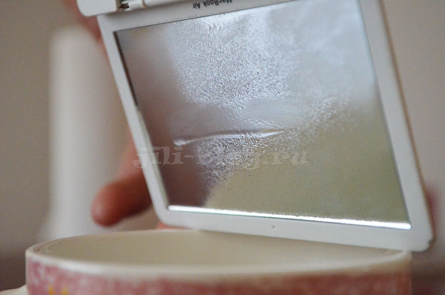

Slide 18
Опыт с испарением воды
После того, как ребенок убедится, что нагретая вода может превращаться в пар, самое время провести долгосрочный опыт с испарением воды. Ну не то, что бы он очень долгий, но несколько дней понадобится. Итак, ребенок наливает в прозрачный стакан воды и отмечает на стакане маркером уровень, до которого наполнен стакан. По прошествии 3-4 дней будет хорошо видно, что воды в стакане заметно поубавилось.
Вывод. Вода непрерывно испаряется со своей поверхности при положительной температуре воздуха

Slide 19
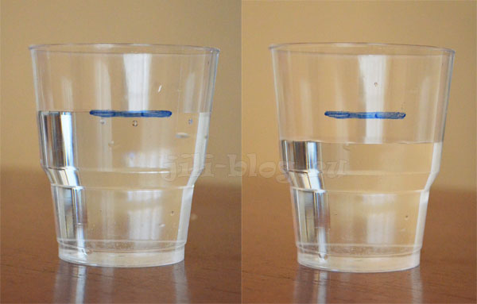

Slide 20
Проверяем, как взаимодействуют масло и вода
Чтобы опыт был нагляднее, я рекомендую подкрасить в
воду, например, гуашью.
Добавив в воду немного масла, закрываем сосуд крышкой и хорошо-хорошо взбалтываем. Только, как бы мы ни старались, масло все равно с водой не смешается и окажется сверху и будет красиво расстилаться на поверхности крашеной воды.
Спросите ребенка, почему так произошло.
Вывод : масло легче воды.

Slide 21
